Slide 1
Jak neshodit produkci manuálně, aneb CICD
David Sedlář
Jiří Šindelář
Duben 2024
Notes:
Oba

Slide 2
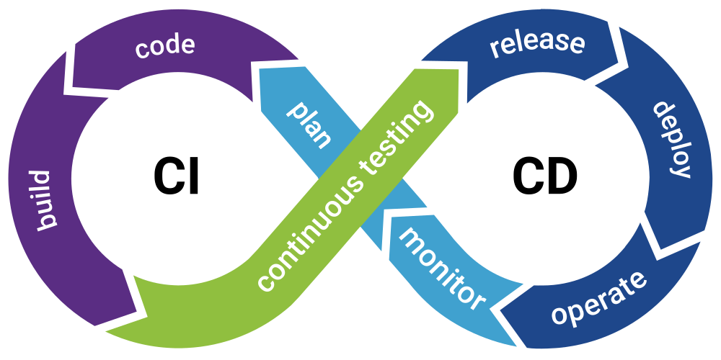
CICD
Notes:
David
Obecne CICD

Slide 3
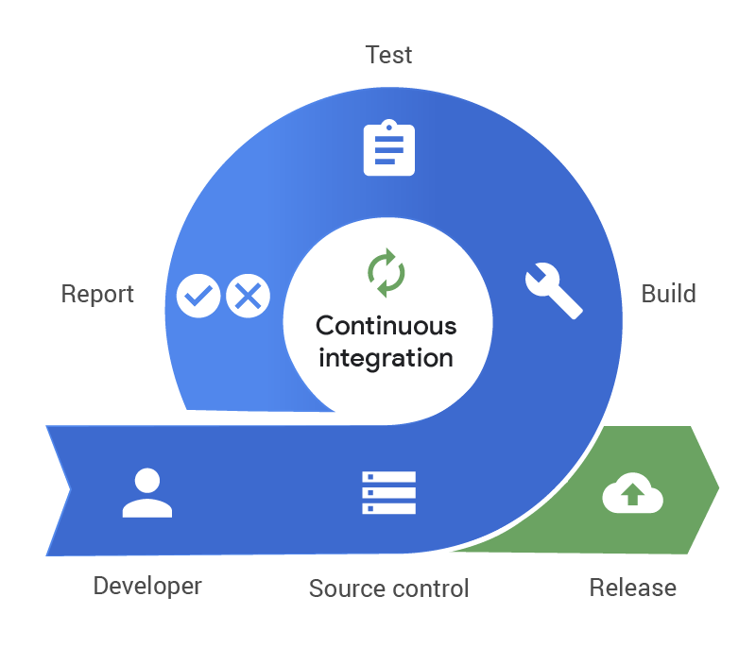
Co je CI
Continuous Integration
Proces kontinuálního spojování dílčích částí do jedné hlavní
Obvykle napojeno na sestavení aplikace, testování, kontrolu zranitelností, code coverage
Lze mít CI bez CD a naopak
Notes:
David
5 min i s dalším slidem
nuget/npm

Slide 4
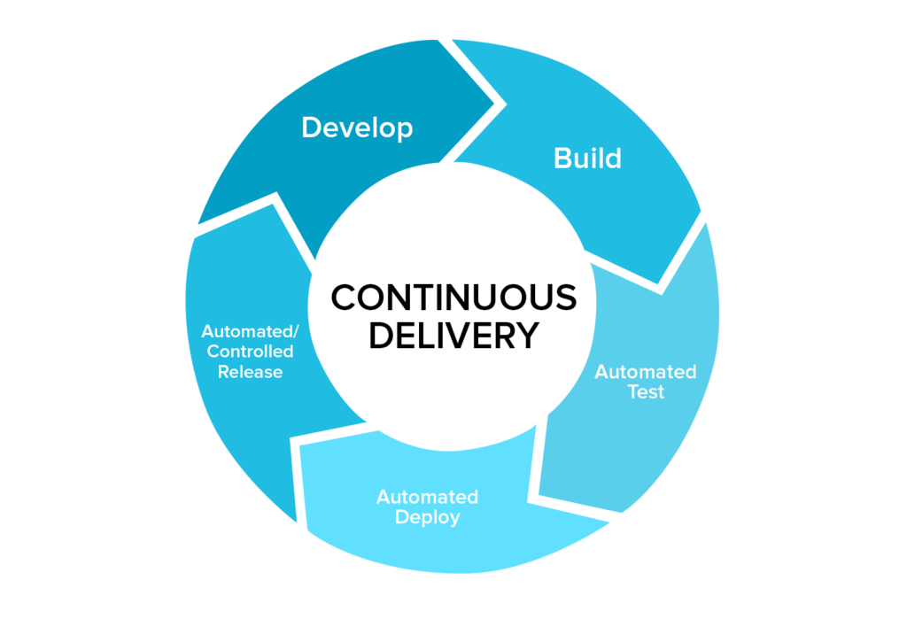
Co je CD
Continuous Delivery
Proces nasazení sestavené aplikace do jednoho, či více prostředí
Obvykle napojeno na úpravu infrastruktury, rozdělení testovacích prostředí, testování před nasazením
Notes:
David
5 min i s předchozím slidem

Slide 5
Pricing!
Notes:
Jirka
Budgets
DevOps - 5 person team free (1800 min per month pipeline + 1 self hosted for free)
GitHub - 500MB storage/2000min pipelines run per month (hour per day ish)
Gitlab - 400 compute minutes per month

Slide 6

Build pipelines (Azure)
Classic x YAML
Linux, MacOS, Windows agenti pro sestavení aplikace
Podporují kontejnery, Docker
Triggers na PR, merge, branch,...
Preferovaný způsob je tvořením YAML, lze taktéž klikat klasicky
Notes:
Jirka
5 min
Co je Build/devops agent
Vyhody Classic pipeline - snadne zacit s vytvarenim pipeline - vsechny moznosti pekne videt
Vyhody Yaml pipeline - pipeline as a code - verzovano spolu kodem, tzn. Napriklad pri zvysovani verze .net, neni problem, kdyz develop je na verzi 8 ale master se jeste musi buildit na verzi 6

Slide 7
Co dalšího lze použít?
01
Code Coverage
02
MendBolt x Snyk
03
Tests
04
Self hosted agents
Notes:
Jirka
Retention leases

Slide 8
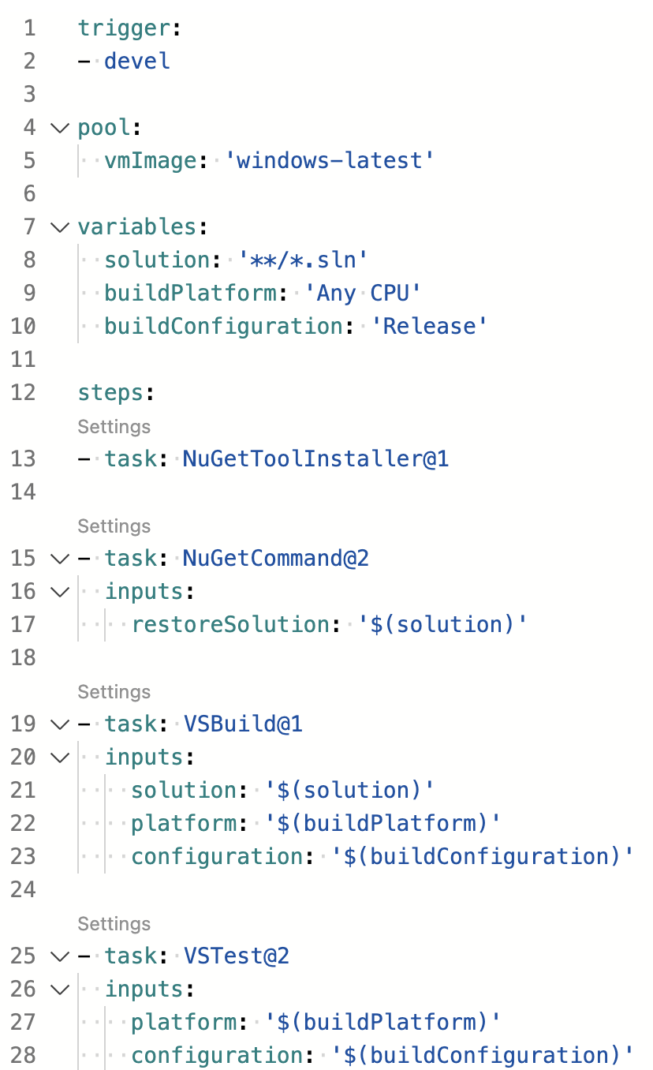
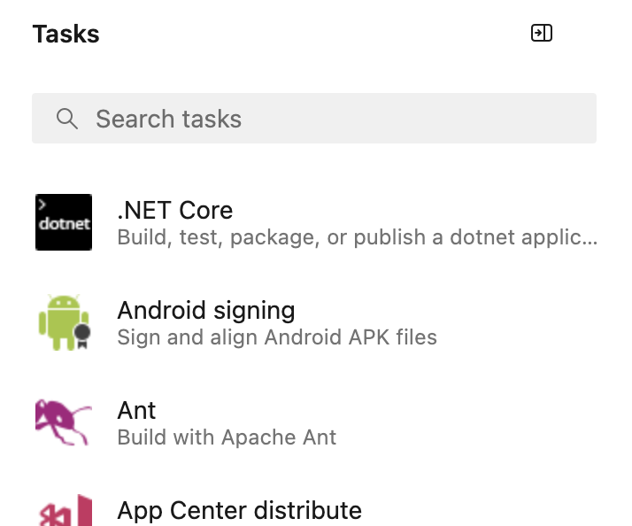
YAML pipeline
Notes:
Jirka

Slide 9
Release pipelines (Azure)
Vytvoření jednotlivých stages pro nasazení
Databázové migrace, úprava infrastruktury, intervence,...
Nasazení do Azure resources, Kubernetes, VM
Editor pro daný environment
Notes:
David
5 min

Slide 10
Co dalšího lze použít?
01
Infrastructure as a Code
02
Triggers
03
Gates
04
Deployment Groups
Notes:
David

Slide 11
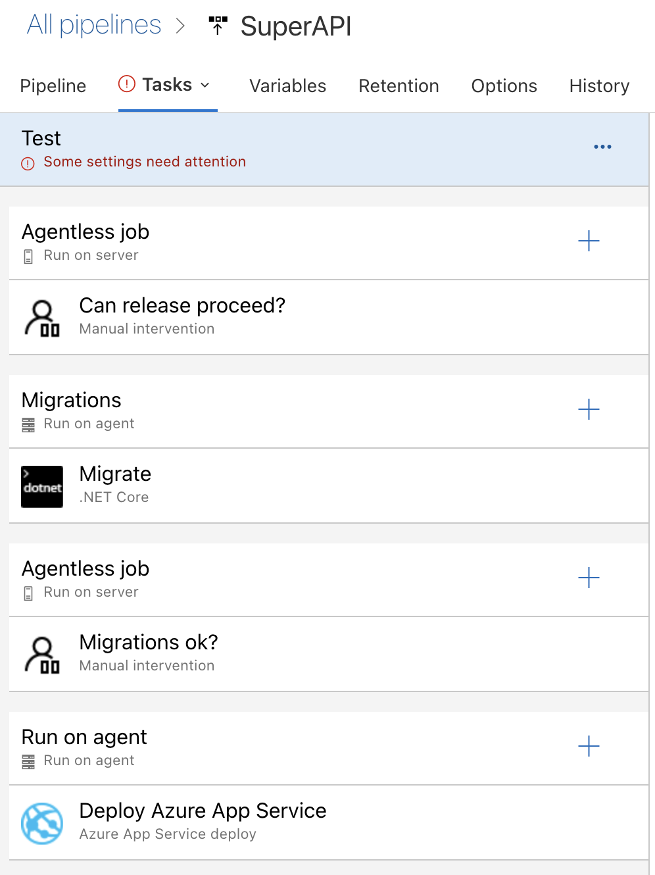
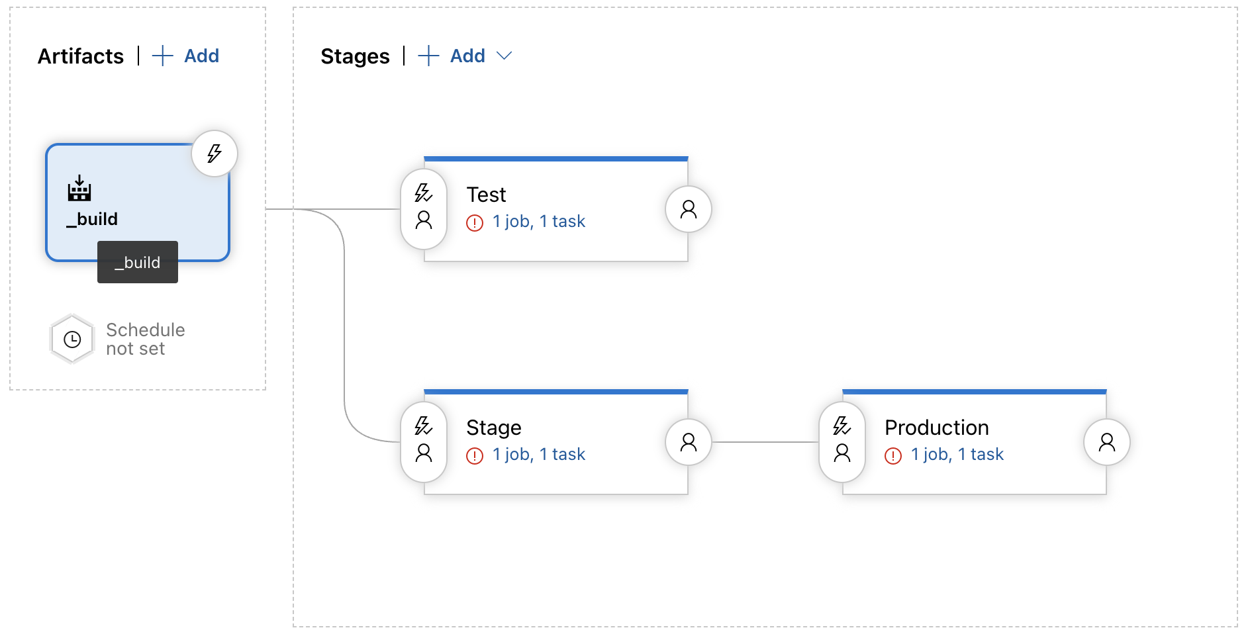
Releases
Notes:
David

Slide 12
DEMO Github
Notes:
David
20 min
Dotnet new api
Connect VCS
Create web app service
Deployment manager
Add dotnet test to pipeline

Slide 13

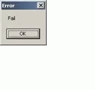
DEMO Azure
Notes:
Jirka
20 min
Build
CI CD
Tests - blocks release if fails
Approval gates

Slide 14

Questions?

Slide 15

Jiří Šindelář
David Sedlář
github.com/SedlarDavid/utb-cicd-pres-demo

